Slide 1
ProZrrачный мир закупок. Достижения, проблемы и перспективы.

Slide 2
Главный принцип системы ProZorro – “все видят все”
обеспечивает подотчетность заказчиков за использование средств налогоплательщиков, а равный доступ к торгам стимулирует конкуренцию и, как следствие, получение лучшей цены

Slide 3
СИСТЕМЕ – 3 ГОДА!
2018
2017
2019
2016
414,77
тендеров (тыс)
1030
тендеров (тыс)
1250
тендеров (тыс)
536,43
тендеров (тыс)
BI.prozorro.org

Slide 4
Что дала ProZrrачность?
доступ к закупкам всех регионов и заказчиков
анализ документов, которые поданы на тендер всеми участниками
анализ решений тендерного комитета заказчика
такая открытость упрощает обжалование решений заказчика в Органе обжалования

Slide 5
Решения Органа обжалования находятся в открытом доступе, что дает возможность оценить практику АМКУ касательно принятия решений и свои шансы
Система CLARITY PROJEKT

Slide 6
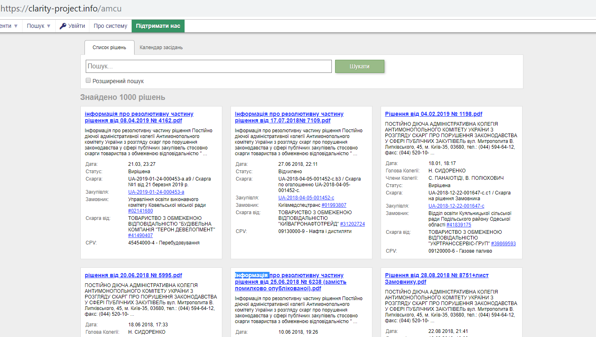
Поиск: по ключевым словам (паспорт, аналогичный договор, сертификат) и другим параметрам (закупка, заказчик, статус жалобы)
Система CLARITY PROJEKT

Slide 7
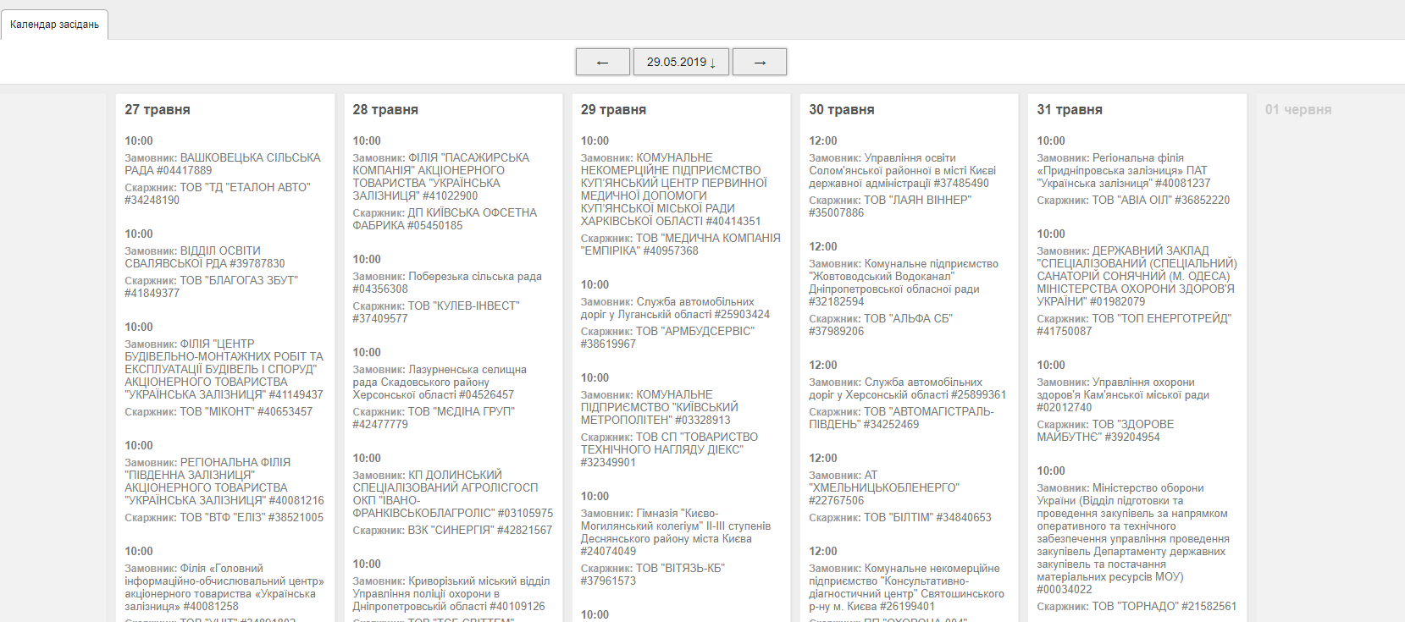
!!!!
Календарь заседаний ОО
Система CLARITY PROJEKT

Slide 8
Практика АМКУ однозначна?

Slide 9
Ненормированный режим работы, халатность, коррупция?
аналогичные/
неаналогичные договора
дополнения к договорам
гарантийные письма
№ 5108 от 30.05.2018
№ 5961 от 29.08.2017
№ 8849 от 14.12.2017
№ 2945 от 30.03.2018
№ 3900 от 24.04.2018
№ 4681 от 17.05.2018
№ 6121, 6122, 6123
от 22.06.2018

Slide 10
Тендерная документация не должна включать в себя условия, которые являются дискриминационными
гарантийное письмо от производителя («зло» закупок)
избыточные требования к поставщику (опыт выполнения аналогичных договоров (либо выполнение в конкретный период), опыт работы с конкретными заказчиками (например, бюджетными организациями), требования к объёму либо стоимости аналогичного договора)
расстояние до объекта не больше * км
машины/механизмы непременно собственные
сроки поставки – час, день
«3 верхолаза»
ссылки на ТУ, которых нет в свободном доступе
нет указания «эквивалент»
участник должен входить в рейтинг «Топ-100» (название)
10

Slide 11
Медзаказчики Киевского и Львовского регионов
Гарантийное письмо производителя
объединение в одном лоте обычных ЛС и наркотических,
психотропных препаратов
включение в однолотовую закупку десятки и даже сотни препаратов
сроки поставки
отсутствие информации про закупки в годовом плане
Diagram featured by http://slidemodel.com

Slide 12
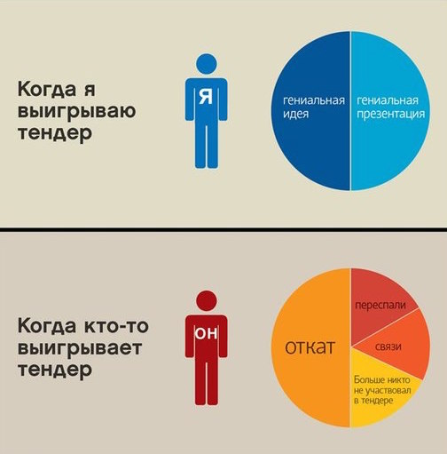

Slide 13
Проблемные вопросы участия в госзакупках
неквалифицированная подготовка ТП
ошибки при оспаривании действий заказчиков
невозможность оспаривания отмены торгов

Slide 14
Оспаривание в АМК 2016-2018
 | 2016 | 2017 | 2018
Количество жалоб | 3067 | 5706 | 7786
% |  | 86% | 37%
Отчет АМКУ

Slide 15
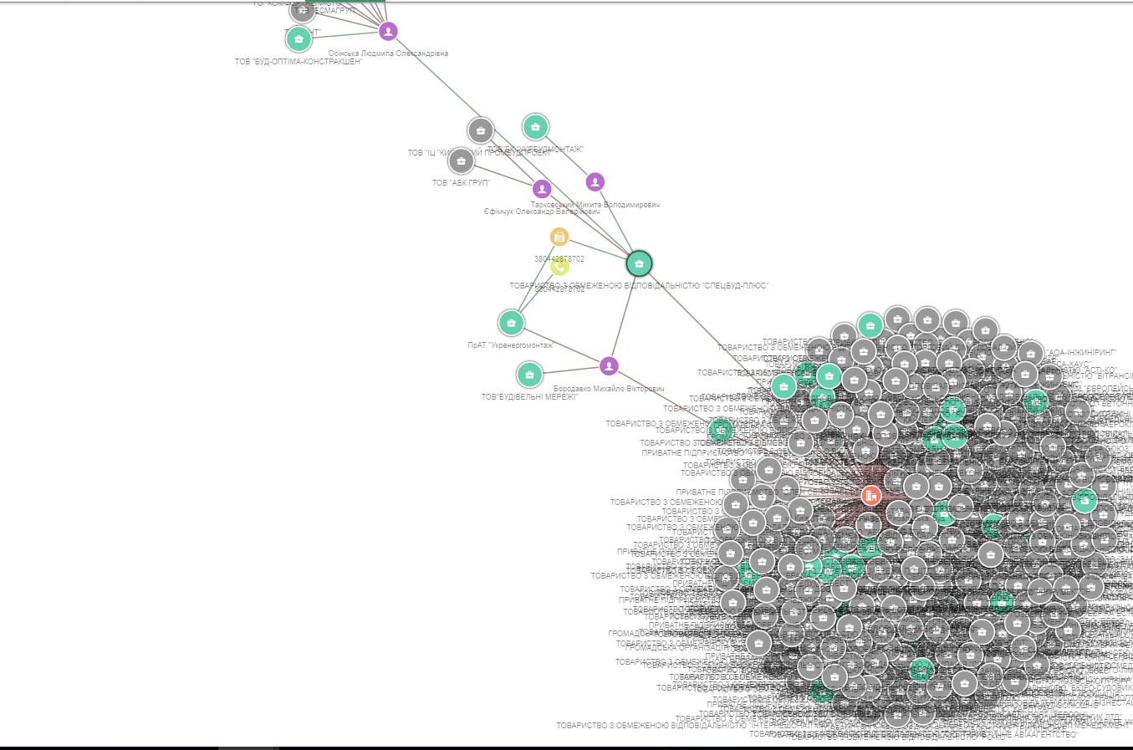
Согласованные антиконкурентные действия участников торгов
«Черный список АМКУ»

Slide 16
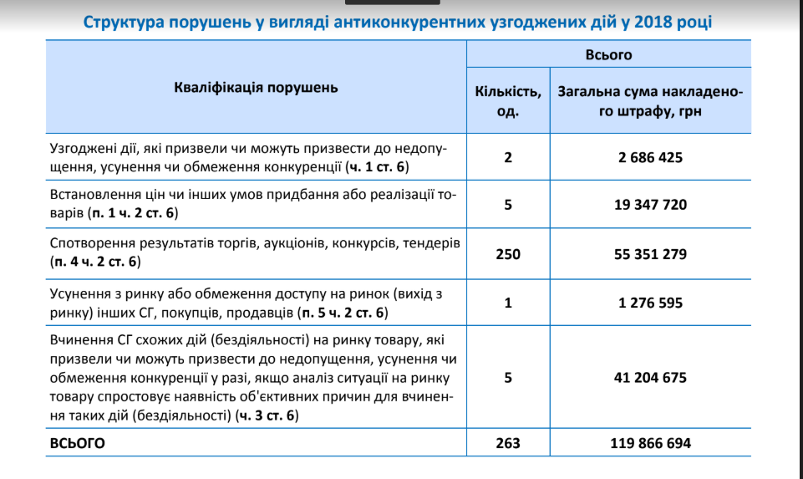
Отчет АМКУ

Slide 17
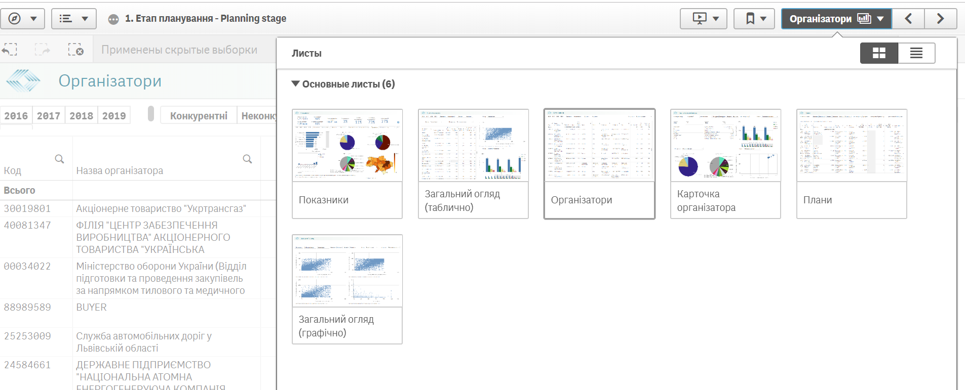
bi.prozorro.org
Как и где искать закупки?

Slide 18
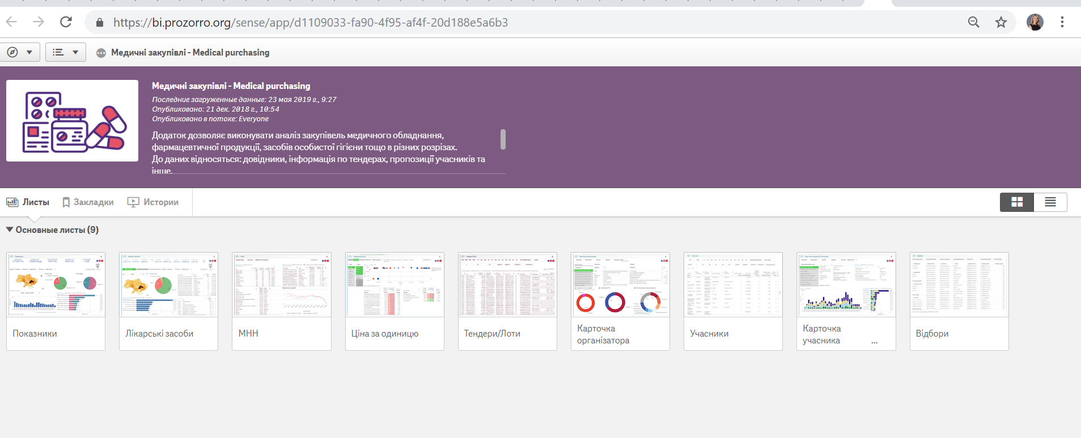
Медзакупки в BI

Slide 19
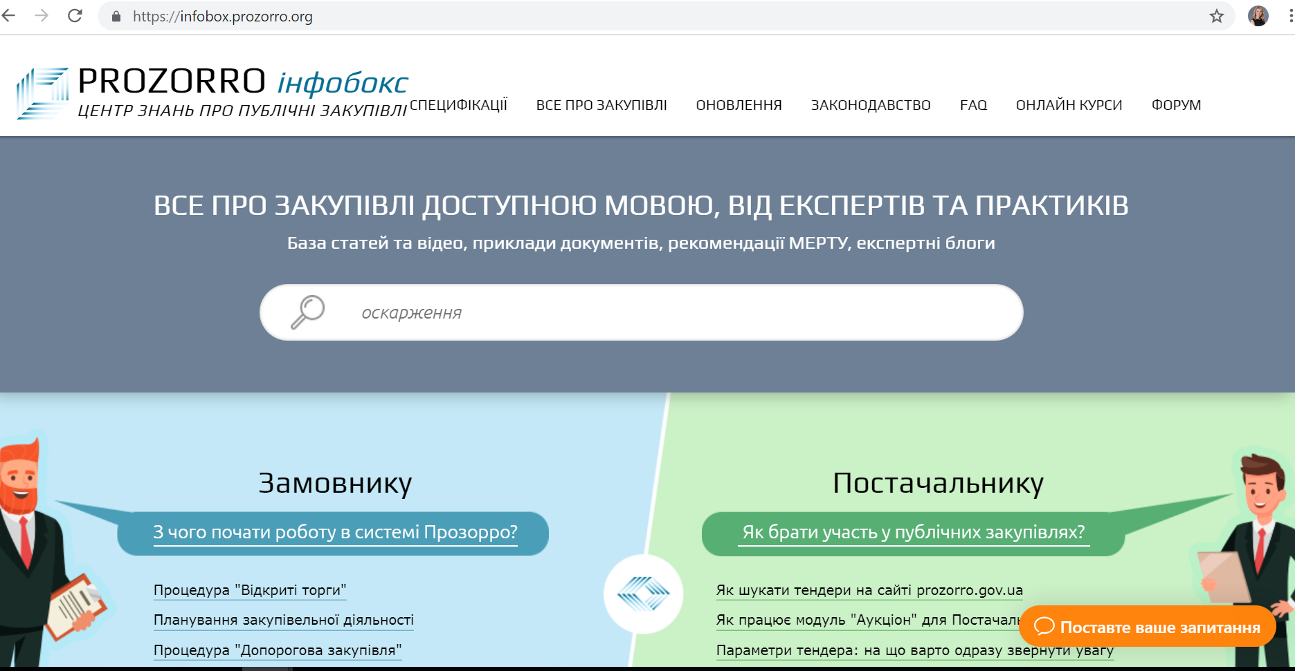
Инфобокс

Slide 20
Перспективы
Оплата за жалобу через систему
Невозможность отозвать жалобу
Обжалование отмены торгов
Упрощенные закупки (от 50 000 грн)
24 часа на исправление
«черный список участников у заказчика»

Slide 21
Спасибо!
Остались вопросы?
Связаться со мной:
rudenko.tatiana@gmail.com
0938703981
www.tetyanarudenko.com.ua
Тетяна Руденко. Ліга. Блоги

